Slide 1


KHỞI ĐỘNG
Chia lớp thành 3 đội chơi.
LUẬT CHƠI.
- Có 9 câu hỏi, mức độ các câu hỏi tương ứng với số điểm.
- Các đội chơi lần lượt chọn câu hỏi và số điểm tương ứng.
- Trả lời câu hỏi sau khi hết giờ.
- Đội không trả lời được nhường quyền trả lời cho đội sau.
- Đội có số điểm cao nhất chiến thắng.
CON SỐ MAY MẮN

Slide 2
CON SỐ MAY MẮN
10
10
10
20
20
20
30
30
30
GO

Slide 3
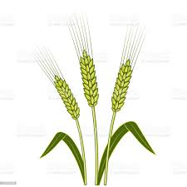
10
20
19
18
17
16
15
14
13
12
11
10
09
08
07
06
05
04
03
02
01
00
Lúa mì thuộc nhóm cây trồng nào?
Cây lương thực

Slide 4

10
20
19
18
17
16
15
14
13
12
11
10
09
08
07
06
05
04
03
02
01
00
Cây cà phê thuộc nhóm cây trồng nào?
Cây công nghiệp

Slide 5
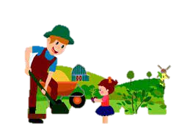
10
20
19
18
17
16
15
14
13
12
11
10
09
08
07
06
05
04
03
02
01
00
Nông nghiệp bao gồm những ngành nào?
Trồng trọt – Chăn nuôi

Slide 6

20
20
19
18
17
16
15
14
13
12
11
10
09
08
07
06
05
04
03
02
01
00
Nông nghiệp phụ thuộc vào yếu tố nào?
Điều kiện tự nhiên

Slide 7


20
20
19
18
17
16
15
14
13
12
11
10
09
08
07
06
05
04
03
02
01
00
Diện tích mặt nước là tư liệu sản xuất của ngành nào?
Thuỷ sản

Slide 8

20
20
19
18
17
16
15
14
13
12
11
10
09
08
07
06
05
04
03
02
01
00
Nông nghiệp của thế giới đang phát triển theo hướng nào?
Nông nghiệp xanh

Slide 9

30
20
19
18
17
16
15
14
13
12
11
10
09
08
07
06
05
04
03
02
01
00
“Làm thay đổi cách thức sản xuất, tăng năng suất, sản lượng và giá trị nông sản” là do nhân tố nào?
Tiến bộ khoa học kĩ thuật

Slide 10
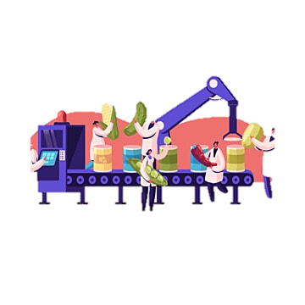
30
20
19
18
17
16
15
14
13
12
11
10
09
08
07
06
05
04
03
02
01
00
Nhân tố nào làm tăng giá trị nông sản?
Công nghiệp chế biến

Slide 11
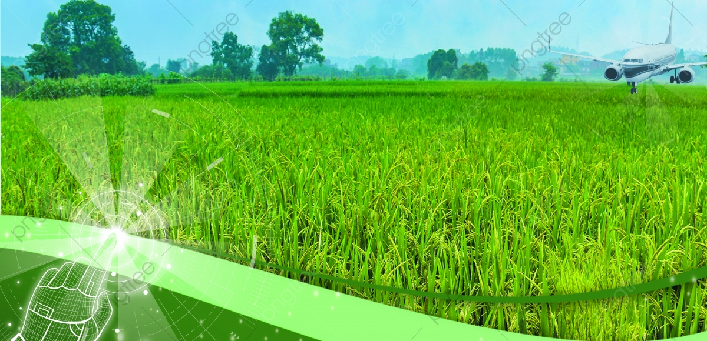

BÀI 22.
TỔ CHỨC LÃNH THỔ NÔNG NGHIỆP
30
20
19
18
17
16
15
14
13
12
11
10
09
08
07
06
05
04
03
02
01
00
Điều tiết sản xuất, góp phần hình thành các vùng chuyên môn hoá sản xuất là do
Thị trường tiêu thụ

Slide 12
1. TỔ CHỨC LÃNH THỔ NÔNG NGHIỆP
BÀI 22.
TỔ CHỨC LÃNH THỔ NÔNG NGHIỆP

Slide 13
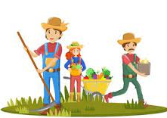
1. QUAN NIỆM VÀ VAI TRÒ CỦA TỔ CHỨC LÃNH THỔ NN
CHUYỂN GIAO NHIỆM VỤ
YÊU CẦU: HS đọc mục 1 – SGK (Tr 76) trả lời các câu hỏi:
Khái niệm của tổ chức lãnh thổ nông nghiệp.
Trình bày vai trò của tổ chức lãnh thổ nông nghiệp.
HÌNH THỨC: Cá nhân
THỜI GIAN: 3 phút

Slide 14
1. QUAN NIỆM VÀ VAI TRÒ CỦA TỔ CHỨC LÃNH THỔ NN
QUAN NIỆM
Tổ chức lãnh thổ nông nghiệp là sự sắp xếp và phối hợp các đối tượng nông nghiệp trong mối liên hệ liên ngành, liên vùng, kết hợp với nhu cầu thị trường trên một lãnh thổ cụ thể nhằm sử dụng hợp lí nhất các tiềm năng tự nhiên, kinh tế, lao động để đem lại hiệu quả cao về mặt kinh tế, xã hội và môi trường.

Slide 15
1. QUAN NIỆM VÀ VAI TRÒ CỦA TỔ CHỨC LÃNH THỔ NN
VAI TRÒ
Thúc đẩy chuyên môn hoá trong SX nông nghiệp.
Tạo điều kiện liên kết, hợp tác giữa các hình thức tổ chức lãnh thổ NN và các ngành KT khác.
Góp phần sử dụng hợp lí, hiệu quả tài nguyên và các nguồn lực khác.
Hạn chế tác động của tự nhiên đến nông nghiệp và góp phần bảo vệ môi trường.

Slide 16
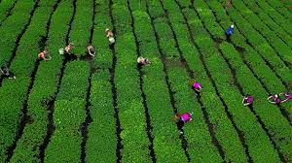
2. CÁC HÌNH THỨC TỔ CHỨC LÃNH THỔ NÔNG NGHIỆP
CHUYỂN GIAO NHIỆM VỤ
HS thảo luận cặp đôi.
YÊU CẦU: Nghiên cứu bảng 22, gép các thông tin phù hợp với các hình thức TCLTNN:
THỜI GIAN: 5 phút

Slide 17
TRANG TRẠI
THỂ TỔNG HỢP NÔNG NGHIỆP
VÙNG NÔNG NGHIỆP
- Thúc đẩy nông nghiệp SX hàng hoá, phát triển KT nông thôn.
- Khai thác thế mạnh lãnh thổ.
- Thúc đẩy liên kết kinh tế trong SX, chế biến và tiêu thụ nông sản.
- Lãnh thổ rộng lớn, có đặc điểm tương đồng về điều kiện sinh thái nông nghiệp, KT – XH, có ranh giới xác định.
- Thực hiện công nghiệp hoá nông nghiệp, nông thôn
- Thúc đẩy phân công lao động theo lãnh thổ, chuyên môn hoá và hợp tác hoá giữa các vùng.
- Chuyên môn hoá sản xuất nông nghiệp theo hướng phát huy thế mạnh của vùng với các sản phẩm đặc trưng của vùng.
- Khai thác có hiệu quả tài nguyên thiên nhiên và góp phần bảo vệ môi trường
- Sử dụng có hiệu quả nhất các điều kiện sản xuất của vùng
- Đa dạng hoá các sản phẩm nông nghiệp nhằm đạt hiệu quả cao.
- Áp dụng các tiến bộ KH – KT, tạo ra các nông sản có giá trị và khối lượng lớn, làm nguyên liệu cho CN chế biến hoặc xuất khẩu.
- Có mối liên kết giữa các nông hộ, trang trại… với cơ sở CB hoặc tiêu thụ SP và phát triển thành các chuỗi giá trị nông sản.
- Là lãnh thổ có diện tích tương đối lớn, không có ranh giới rõ ràng, SX tập trung một vài cây trồng hoặc vật nuôi.
- Mục đích chủ yếu là SX nông sản hàng hoá đáp ứng nhu cầu thị trường.
- Quy mô sản xuất tương đối lớn.
- Thường thuê lao động.
- Tổ chức và quản lí SX tiến bộ, trên cơ sở CMH, thâm canh, áp dụng tiến bộ KH - KT
- Giải quyết việc làm, tăng thu nhập cho người dân.

Slide 18
TRANG TRẠI
VAI TRÒ
ĐẶC ĐIỂM
- Thúc đẩy nông nghiệp SX hàng hoá, phát triển KT nông thôn.
- Mục đích chủ yếu là SX nông sản hàng hoá đáp ứng nhu cầu thị trường.
- Quy mô sản xuất tương đối lớn.
- Giải quyết việc làm, tăng thu nhập cho người dân.
- Thường thuê lao động.
- Tổ chức và quản lí SX tiến bộ, trên cơ sở CMH, thâm canh, áp dụng tiến bộ KH - KT
- Khai thác có hiệu quả tài nguyên thiên nhiên và góp phần bảo vệ môi trường

Slide 19
THỂ TỔNG HỢP NÔNG NGHIỆP
VAI TRÒ
ĐẶC ĐIỂM
- Là lãnh thổ có diện tích tương đối lớn, không có ranh giới rõ ràng, SX tập trung một vài cây trồng hoặc vật nuôi.
- Khai thác thế mạnh lãnh thổ.
- Thúc đẩy liên kết kinh tế trong SX, chế biến và tiêu thụ nông sản.
- Có mối liên kết giữa các nông hộ, trang trại… với cơ sở CB hoặc tiêu thụ SP và phát triển thành các chuỗi giá trị nông sản.
- Thực hiện công nghiệp hoá nông nghiệp, nông thôn
- Áp dụng các tiến bộ KH – KT, tạo ra các nông sản có giá trị và khối lượng lớn, làm nguyên liệu cho CN chế biến hoặc xuất khẩu.

Slide 20
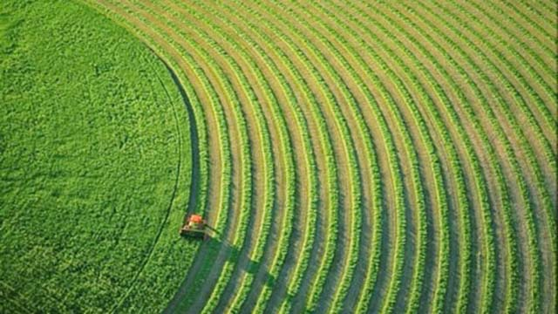
2. MỘT SỐ VẤN ĐỀ PHÁT TRIỂN NÔNG NGHIỆP HIỆN ĐẠI TRÊN THẾ GIỚI
VÀ ĐỊNH HƯỚNG PHÁT TRIỂN NÔNG NGHIỆP TRONG TƯƠNG LAI
VÙNG NÔNG NGHIỆP
VAI TRÒ
ĐẶC ĐIỂM
- Sử dụng có hiệu quả nhất các điều kiện sản xuất của vùng
- Lãnh thổ rộng lớn, có đặc điểm tương đồng về điều kiện sinh thái nông nghiệp, KT – XH, có ranh giới xác định.
- Thúc đẩy phân công lao động theo lãnh thổ, chuyên môn hoá và hợp tác hoá giữa các vùng.
- Chuyên môn hoá sản xuất nông nghiệp theo hướng phát huy thế mạnh của vùng với các sản phẩm đặc trưng của vùng.
- Đa dạng hoá các sản phẩm nông nghiệp nhằm đạt hiệu quả cao.

Slide 21
2. MỘT SỐ VẤN ĐỀ PHÁT TRIỂN NN HIỆN ĐẠI TRÊN THẾ GIỚI VÀ ĐỊNH HƯỚNG PHÁT TRIỂN NNTRONG TƯƠNG LAI
2. MỘT SỐ VẤN ĐỀ PHÁT TRIỂN NÔNG NGHIỆP HIỆN ĐẠI TRÊN THẾ GIỚI
VÀ ĐỊNH HƯỚNG PHÁT TRIỂN NÔNG NGHIỆP TRONG TƯƠNG LAI
CHUYỂN GIAO NHIỆM VỤ

Slide 22
2. MỘT SỐ VẤN ĐỀ PHÁT TRIỂN NN HIỆN ĐẠI TRÊN THẾ GIỚI VÀ ĐỊNH HƯỚNG PHÁT TRIỂN NNTRONG TƯƠNG LAI
a. một số vấn đề phát triển nn hiện đại THẾ GIỚI
B. ĐỊNH HƯỚNG PHÁT TRIỂN NÔNG NGHIỆP TRONG TƯƠNG LAI
CHUYỂN GIAO NHIỆM VỤ
YÊU CẦU: Nghiên cứu mục 2 tr77, trả lời:
Nêu những khó khăn trong sản xuất nông nghiệp hiện nay.
Để khắc phục những khó khăn, nông nghiệp thế giới đang phát triển theo những hướng nào?
Hãy nêu các định hướng phát triển nông nghiệp trong tương lai. Lấy ví dụ
THỜI GIAN: 5 phút

Slide 23
CHUYÊN GIA NÔNG NGHIỆP…
2. MỘT SỐ VẤN ĐỀ PHÁT TRIỂN NN HIỆN ĐẠI TRÊN THẾ GIỚI VÀ ĐỊNH HƯỚNG PHÁT TRIỂN NN TRONG TƯƠNG LAI
a. một số vấn đề phát triển nn hiện đại THẾ GIỚI
KHÓ KHĂN TRONG NÔNG NGHIỆP
HƯỚNG KHẮC PHỤC
Cơ giới hoá, tự động hoá trong sản xuất, thu hoạch, chế biến nông sản.
Ứng dụng công nghệ số để quản lí dữ liệu, điều hành SX và tiêu thụ sản phẩm NN…
Công nghệ sinh học: lai tạo ra giống cây trồng, vật nuôi mới, biến đổi gen, SX nhiều chế phẩm sinh học...
Phương thức canh tác nông nghiệp không cần đất: canh tác thuỷ sanh, khí canh, canh tác trên giá thể…
Thu hẹp diện tích đất canh tác.
Tác động của biến đổi khí hậu.
Sử dụng phân bón, thuốc bảo vệ thực vật gây thoái đất.
Ô nhiễm môi trường đất, nước…

Slide 24

CHUYÊN GIA NÔNG NGHIỆP…
TÁC HẠI CỦA VIỆC LẠM DỤNG THUỐC TRỪ SÂU VÀ PHÂN HÓA HỌC TRONG NÔNG NGHIỆP…

Slide 25

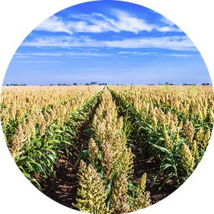
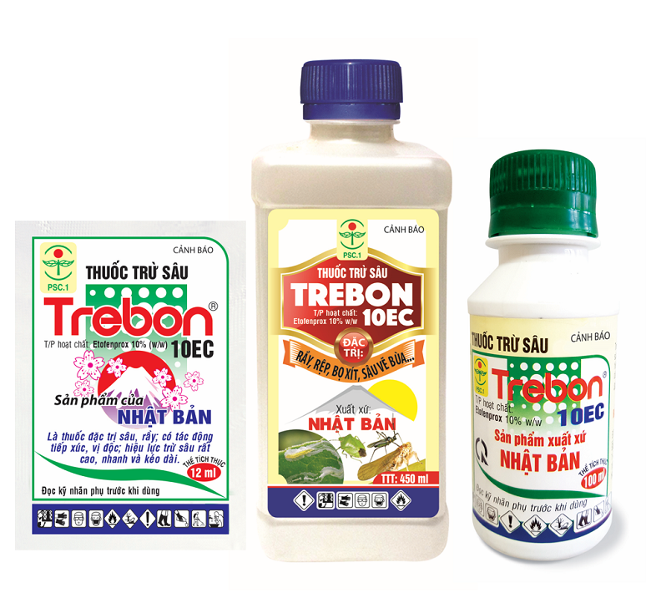

2. MỘT SỐ VẤN ĐỀ PHÁT TRIỂN NN HIỆN ĐẠI TRÊN THẾ GIỚI VÀ ĐỊNH HƯỚNG PHÁT TRIỂN NNTRONG TƯƠNG LAI
CHUYÊN GIA NÔNG NGHIỆP…
TÁC HẠI CỦA VIỆC LẠM DỤNG THUỐC TRỪ SÂU VÀ PHÂN HÓA HỌC TRONG NÔNG NGHIỆP….
B. ĐỊNH HƯỚNG PHÁT TRIỂN NÔNG NGHIỆP TRONG TƯƠNG LAI
Ảnh hưởng đến môi trường sống
Gây ô nhiễm MT đất, nước và không khí.
Làm cho đất bị bạc màu, tiêu diệt vi sinh vật sống trong đất.

Slide 26


KHÁM PHÁ NỀN NÔNG NGHIỆP ISRaEL
2. MỘT SỐ VẤN ĐỀ PHÁT TRIỂN NN HIỆN ĐẠI TRÊN THẾ GIỚI VÀ ĐỊNH HƯỚNG PHÁT TRIỂN NNTRONG TƯƠNG LAI
B. ĐỊNH HƯỚNG PHÁT TRIỂN NÔNG NGHIỆP TRONG TƯƠNG LAI
(Nguồn: https://www.youtube.com/watch?v=8BlEd9ntvdU)
Nêu các định hướng phát triển nông nghiệp trong tương lai. Lấy ví vụ.
Israel đã áp dụng những biện pháp công nghệ cao nào trong nông nghiệp?

Slide 27
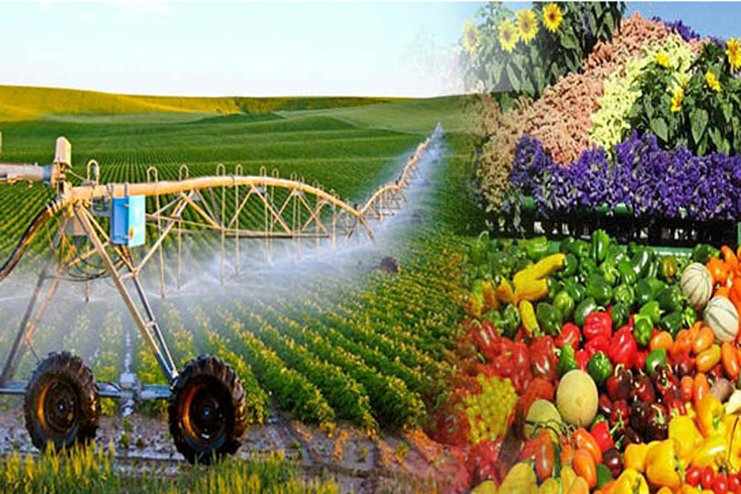
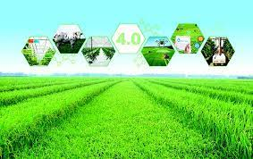
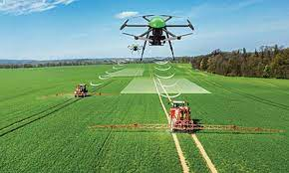
KHÁM PHÁ NỀN NÔNG NGHIỆP ISRaEL
2. MỘT SỐ VẤN ĐỀ PHÁT TRIỂN NN HIỆN ĐẠI TRÊN THẾ GIỚI VÀ ĐỊNH HƯỚNG PHÁT TRIỂN NNTRONG TƯƠNG LAI
B. ĐỊNH HƯỚNG PHÁT TRIỂN NÔNG NGHIỆP TRONG TƯƠNG LAI
(Nguồn: https://www.youtube.com/watch?v=8BlEd9ntvdU)
Gắn với thị trường
Thích ứng với BĐKH và phát triển NN
Ứng dụng công nghệ cao
Israel đã áp dụng những biện pháp công nghệ cao nào trong nông nghiệp?

Slide 28
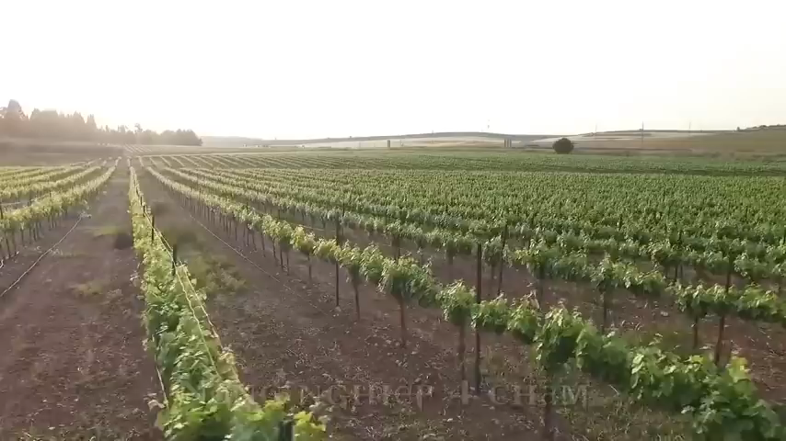

THỬ TÀI GHI NHỚ…
KHÁM PHÁ NỀN NÔNG NGHIỆP ISRaEL
(Nguồn: https://www.youtube.com/watch?v=8BlEd9ntvdU)
LUẬT CHƠI
Game
ĐI TÌM MẢNH GHÉP
Israel đã áp dụng những biện pháp công nghệ cao nào trong nông nghiệp?

Slide 29
THỬ TÀI GHI NHỚ…
LUẬT CHƠI
Game
ĐI TÌM MẢNH GHÉP
Chia lớp thành 6 nhóm
Mỗi nhóm nhận 1 bộ thẻ ghép nối gồm 2 màu - thẻ xanh và thẻ hồng.
NHIỆM VỤ: Ghép các cặp thẻ theo nội dung tương ứng.
THỜI GIAN: 2 phút
Trò chơi kết thúc và nhóm hoàn thành sớm và đúng sẽ được điểm cộng.

Slide 30
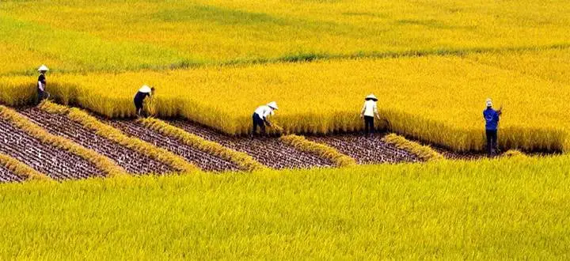
THỬ THÁCH CHO EM
ĐI TÌM MẢNH GHÉP
Vai trò của tổ chức lãnh thổ nông nghiệp | Góp phần sử dụng hiệu quả, hiệu quả tài nguyên.
Định hướng phát triển nông nghiệp trong tương lai | Phát triển nông nghiệp xanh.
Biện pháp khắc phục các khó khăn trong nông nghiệp | Ứng dụng mạnh mẽ công nghệ vào sản xuất nông nghiệp.
Trang trại có đặc điểm | Mục đích chủ yếu là sản xuất nông sản hàng hoá
Hình thức tổ chức lãnh thổ nông nghiệp cao nhất là | Vùng nông nghiệp
Hoàn thành bài tập SGK – Tr 78.
Tìm hiểu trước nội dung bài 27.
Tìm hiểu một mô hình nông nghiệp công nghệ cao ở nước ta
Nộp và chấm điểm ở tiết sau.

Slide 31
THỬ THÁCH CHO EM
Hoàn thành bài tập SGK.
Tìm hiểu trước nội dung bài 23.
Tìm hiểu một mô hình nông nghiệp công nghệ cao ở nước ta
Nộp và chấm điểm ở tiết sau.

Slide 32


